Slide 1
Password Security Checker
Erik Pelloni
Progetto 1° semestre 2021/2022
Notes:
template preso da: https://slidesgo.com/theme/futuristic-background#search-Technology&position-13&results-162

Slide 2
INDICE
Scopo
Prodotto
Progettazione
Gantt preventivo
Gantt consuntivo
Implementazione
Conclusioni
Considerazioni personali
Dopo la presentazione
Dimostrazione
Domande

Slide 3
SCOPO
Feedback riguardante la sicurezza di una password
Se la password viene trovata
Tempo
Tentativi

Slide 4
PRODOTTO
Passate alcune informazioni base, prova a forzare la password fornita
Combinazioni più o meno semplici
Eventualmente attacco brute force
Stampa del risultato

Slide 5
PROGETTAZIONE
Activity Diagram
Logica di base
Diagramma delle classi
Gantt preventivo
Progettazione precisa e specifica

Slide 6
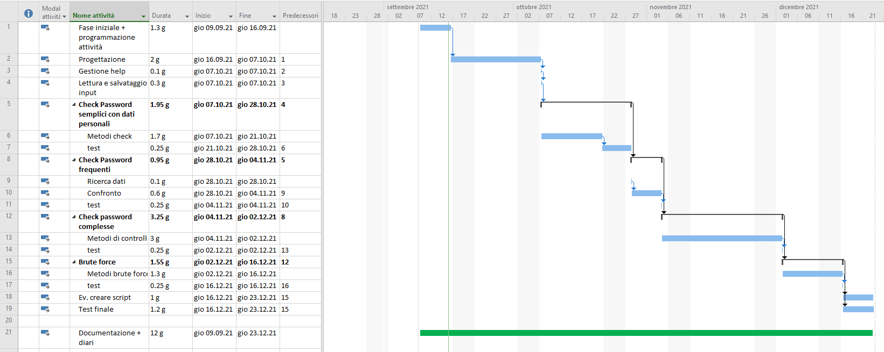
GANTT PREVENTIVO

Slide 7
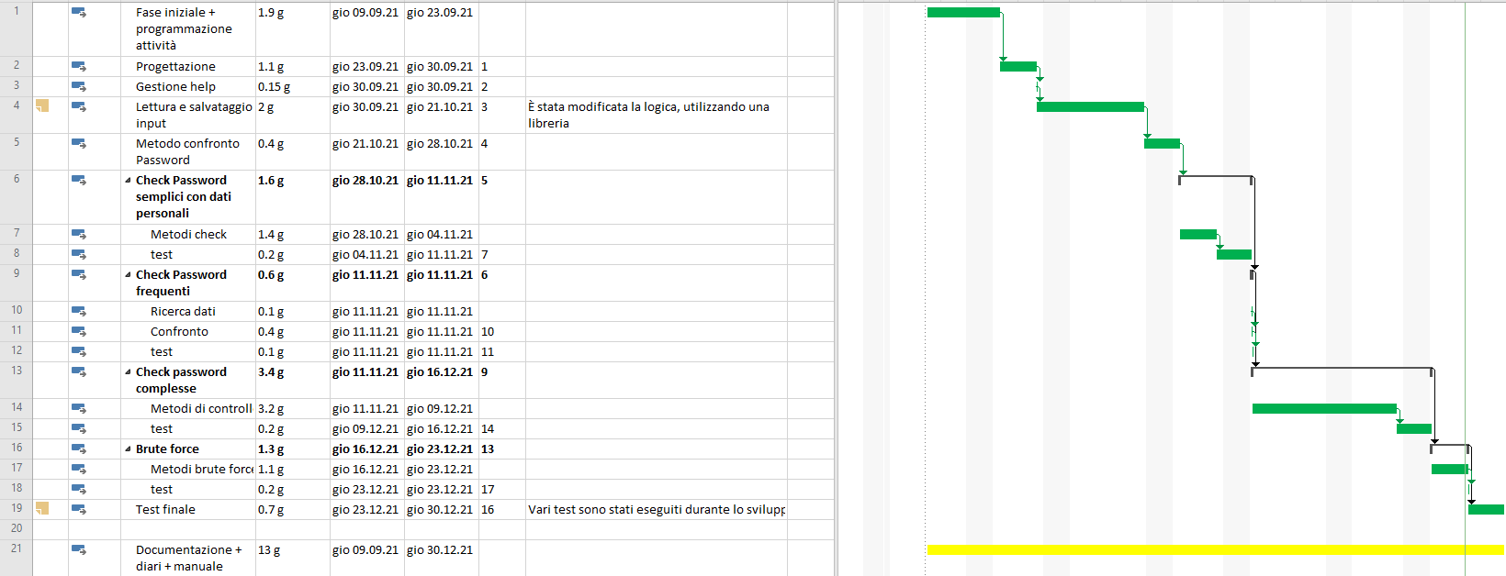
GANTT CONSUNTIVO

Slide 8
IMPLEMENTAZIONE
Una classe in Java
Libreria gestione parametri
Metodo test utilizzato da tutti gli altri
Metodi con lo stesso nome ma parametri diversi

Slide 9
CONCLUSIONI
Prodotto terminato
Gestione del tempo
Documentazione

Slide 10
CONSIDERAZIONI PERSONALI
Primo progetto di questa durata
Competenze
Lavoro individuale
Tecniche
Gestione progetti
Soddisfazione personale

Slide 11
GRAZIE PER L’ATTENZIONE
Seguono la dimostrazione e la parte riservata alle domande

Slide 12
DIMOSTRAZIONE DEL PRODOTTO

Slide 13
DOMANDE?

